Slide 1

الدستور
أولاً: تعريف الدستور
ثانياً: أنواع الدساتير
ثالثاً: تطور الدستور الأردني

Slide 2


مفهوم الدستور
الدستور: مجموعة القواعد الأساسية التي تحدد نظام الحكم وشكله في الدولة، ويبين حقوق الأفراد وواجباتهم وحقوق كل من الحاكم والمحكوم فيها.
عرف؟

Slide 3


أنواع الدساتير
عرف؟
أنواع الدساتير عدة منها:
الدستور المكتوب: يعتبر الدستور مدوناً إذا كانت قواعده مكتوبة
في وثيقة رسمية صدرت من المشرع الدستوري،
ومن الأمثلة دستور الأردن ودستور الولايات المتحدة.
الدستور غير المكتوب: وهي قواعد عرفية استمر العمل بها
لسنوات طويلة حتى أصبحت بمثابة القانون الملزم،
ومن الأمثلة دستور بريطانيا.

Slide 4
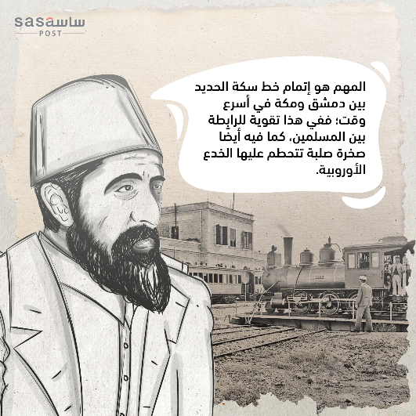

تطور الدستور الأردني
التطور الدستوري الأردني من عهد الإمارة إلى العصر الحديث:
المرحلة الأولى: طبقت إمارة شرق الأردن قانون الإدارات العثمانية
واستمر من عام 1921 ولغاية 1928.
المرحلة الثانية: دستور عام 1928 حيث كان يُعرف بالقانون الأساسي
وصدر في عهد الأمير عبدالله بن الحسين
بعد تأسيس الإمارة، وجاء بعد مطالب شعبية.

Slide 5
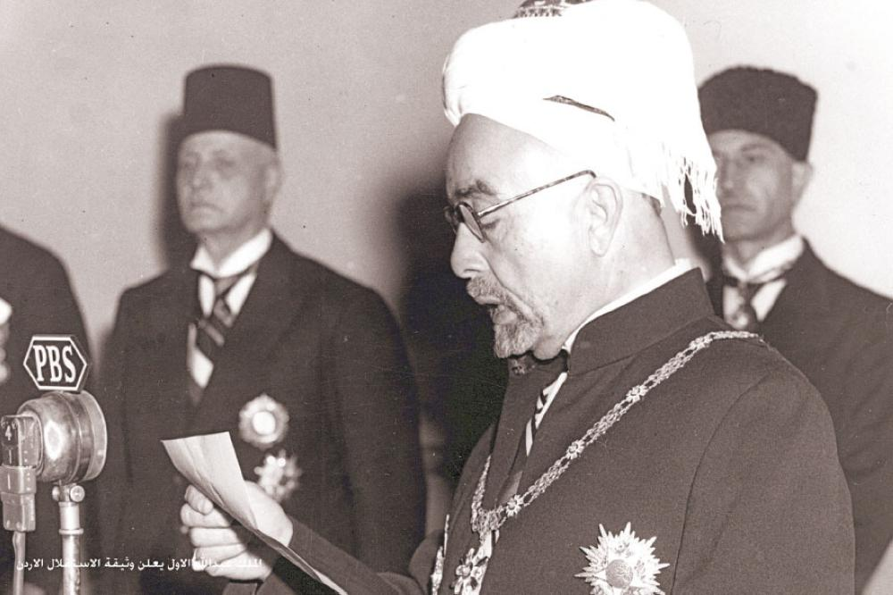
تطور الدستور الأردني
المرحلة الثالثة: دستور عام 1947 وصدر في عهد الملك عبدالله الأول.
بعد استقلال إمارة شرق الأردن في (25 أيار 1946م)
وتحويلها إلى مملكة وعرفت باسم المملكة الأردنية الهاشمية
المرحلة الرابعة: دستور عام 1952 وصدر في عهد الملك طلال
كان أكثر شمولاً وتطوراً وعالج جميع القضايا المتعلقة
بالجوانب السياسية والاقتصادية والاجتماعية.
.

Slide 6
وظائف الدولة
اذكر ؟
الحدث التاريخي الذي يرتبط بكل مرحلة من مراحل تطور الدستور الأردني:
المرحلة | الحدث التاريخي
من عام 1921- عام 1928 | طبقت إمارة شرق الأردن قانون الإدارات العثمانية
1928 | صدر في عهد الأمير عبدالله بن الحسين بعد تأسيس الإمارة
1947 | بعد استقلال إمارة شرق الأردن وتحويلها إلى مملكة
1952 | دستور عام 1952 وصدر في عهد الملك طلال

